Slide 1



স্বাগতম

Slide 2

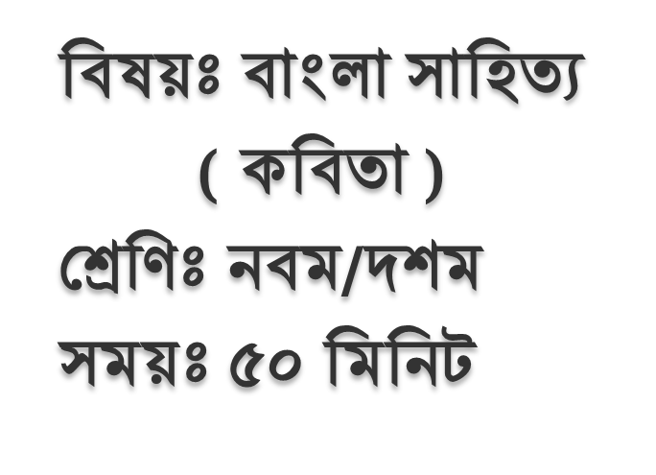
পরিচিতি
রীনা পারভীন
সহকারী শিক্ষক
পুলিশ লাইনস্‌ হাই স্কুল
ফরিদপুর।
মোবাইল নং ০১৭২০০২৩৯৯৯
rinaplhs1969@gmail.com

Slide 3
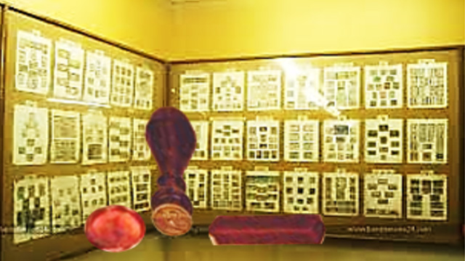


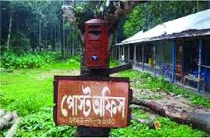
উপরের চিত্রটি লক্ষ্য কর ?

Slide 4


?
উপরের চিত্রটি লক্ষ্য কর এবং বলো শূন্যস্থানে কী হবে?

Slide 5


আজকের পাঠ
রানার

Slide 6
শিখনফল
এই পাঠ থেকে শিক্ষার্থীরা------------
কবির পরিচিতি বলতে পারবে
কবিতায় নতুন শব্দের অর্থ বলতে পারবে
৩) শ্রমজীবি মানুষের সামাজিক অবদান বলতে পারবে

Slide 7

কবি পরিচিতি
সুকান্ত ভট্টাচার্য
জন্মঃ ১৫ আগষ্ট, ১৯২৬ খ্রিঃ, কলকাতার কালীঘাট, পৈতৃক নিবাস গোপালগঞ্জের কোটালিপাড়া।
কাব্যগ্রস্থঃ ঘুম নেই, ছারপত্র, পূর্বাভাস, অভিযান, হরতাল
পিতা ও মাতাঃ নিবারণচন্দ্র ভট্টাচার্য ও সুনীতি দেবী
মৃত্যুঃ ১৩ মে ১৯৪৭ খ্রিঃ কলিকাতা মাত্র ২০ বছর বয়সে

Slide 8
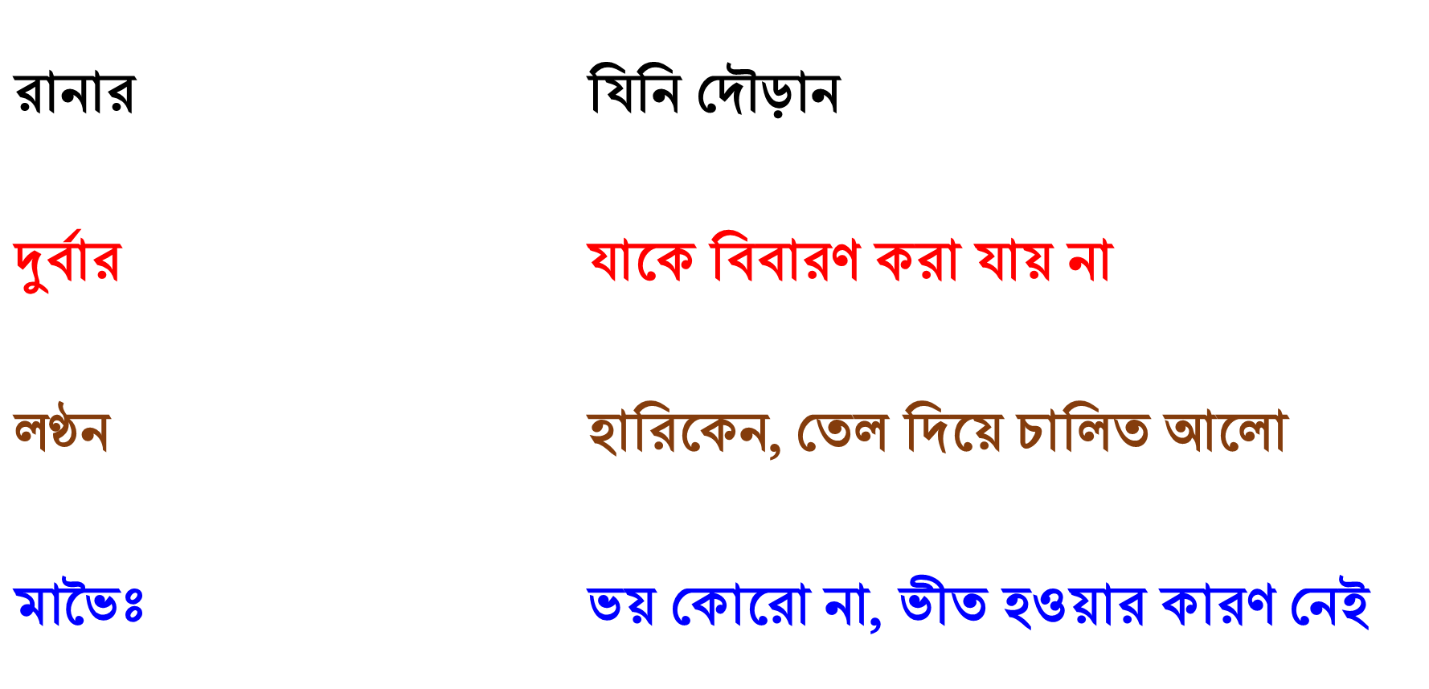


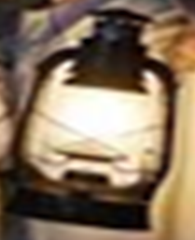
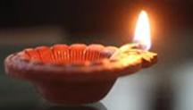
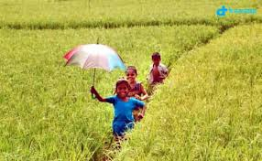
শব্দার্থ

Slide 9
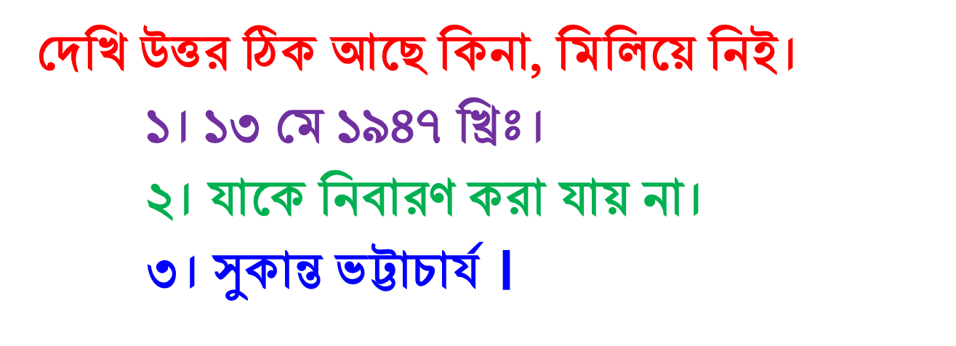
একক কাজ
১। সুকান্ত ভট্টাচার্য মৃত্যু কত সালে?
২। দুর্বার অর্থ কী?
৩। ছাড়পত্রের লেখক কে?

Slide 10

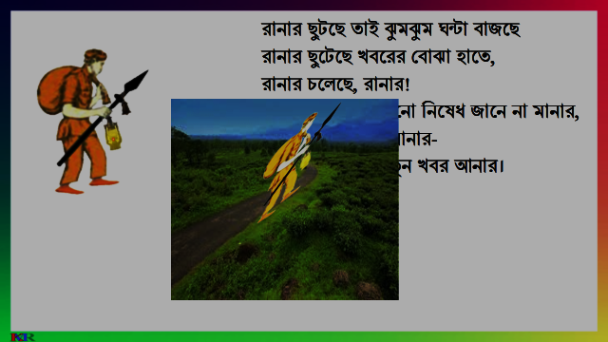
রানার ছুটছে তাই ঝুমঝুম ঘন্টা বাজছে
রানার ছুটেছে খবরের বোঝা হাতে,
রানার চলেছে, রানার!
রাত্রি পথে পথে কোনো নিষেধ জানে না মানার,
দিগন্ত থেকে ছোটে রানার-
কাজ নিয়েছে সে নতুন খবর আনার।

Slide 11

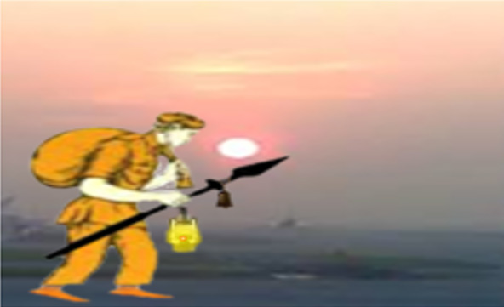
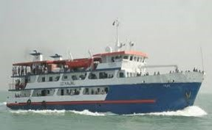
রানার! রানার!
জানা-অজানা
বোঝা আজ তার কাঁধে,
বোঝাই জাহাজ রানার চলেছে চিঠি আর সংবাদে;
রানার চলেছে, বুঝি ভোর হয় হয়,
আরো জোরে, আরো জোরে, এ রানার দুর্বার দুর্জয়।
তার জীবনের স্বপ্নের পিছে স’রে যায় বন,
আরো পথ, আরো পথ-বুঝি হয় লাল ও পূর্ব কোণ।

Slide 12
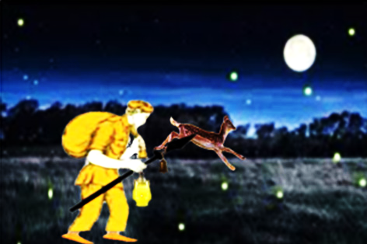
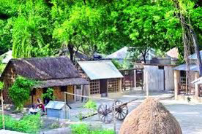
অবাক রাতের তারারা, আকাশ মিটমিট করে চায়;
কেমন করে এ রানার সবেগে হরিণের মতো যায়!
কত গ্রাম কত পথ সরে সরে-
শহরে রানার যাবেই পৌঁছে ভোরে;
হাতে লণ্ঠন করে ঠনঠন, জোনাকিরা দেয় আলো
মাভৈঃ রানার! এখানো রাতের কালো।

Slide 13
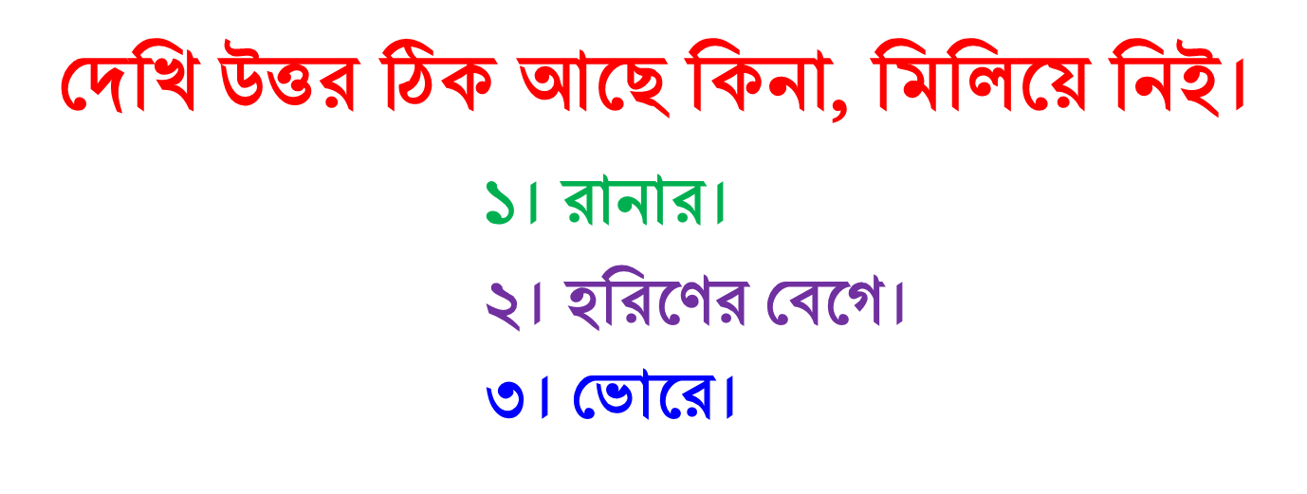
জোড়ের কাজ
১। দিগন্ত থেকে দিগন্তে কে ছুটে যায়?
২। রানার কীসের বেগে পথ চলে?
৩। শহরে রানার কখন যাবেই ?

Slide 14
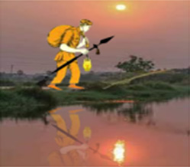
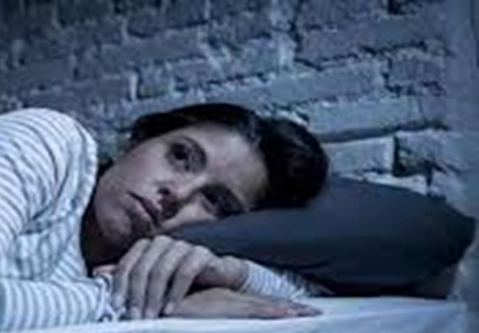
এমনি জীবনের বহু বছরকে পিছু ফেলে,
পৃথিবীর বোঝা ক্ষুধিত রানার পৌঁছে দিয়েছে ‘মেলে’।
ক্লান্তবাস ছুঁটেছে আকাশ, মাটি ভিজে গেছে ঘামে
জীবনের সব রাত্রিকে ওরা কিনেছে অল্প দামে।
অনেক দুঃখে, বহু বেদনায়, অভিমানে, অনুরাগে,
ঘরে তার প্রিয়া একা শয্যায় বিনিদ্র রাত জাগে।

Slide 15
বাড়ির কাজ
“জানা– অজানা
বোঝা আজ তার কাঁধে”– বলতে কবি কী বুঝিয়েছেন ?

Slide 16
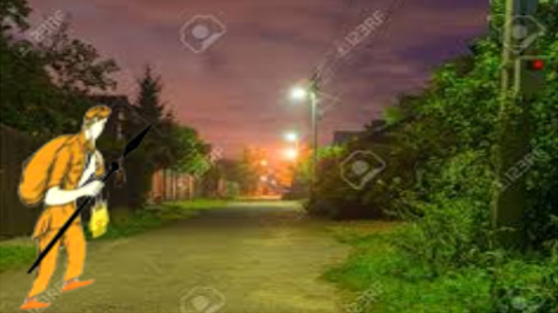
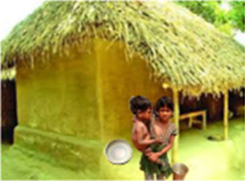
রানার! রানার!
এ বোঝা টানার দিন কবে শেষ হবে?
রাত শেষ হয়ে সূর্য উঠবে কবে?
ঘরেতে অভাব; পৃথিবীটা তাই মনে হয় কালো ধোঁয়া,

Slide 17
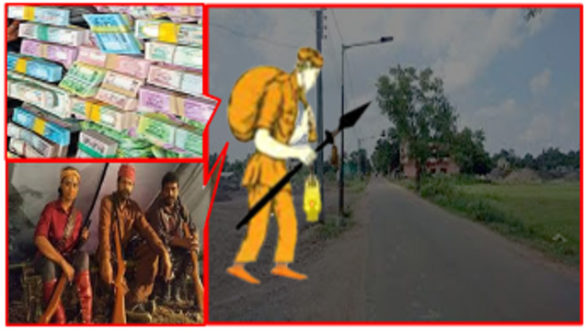
পিঠেতে টাকার বোঝা, তবু এই টাকাকে যাবে না ছোঁয়া,
রাত নির্জন, পথে কত ভয়, তবুও রানার ছোটে,
দস্যুর ভয়, তারো চেয়ে ভয় কখন সূর্য ওঠে।

Slide 18

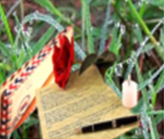
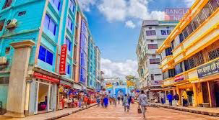
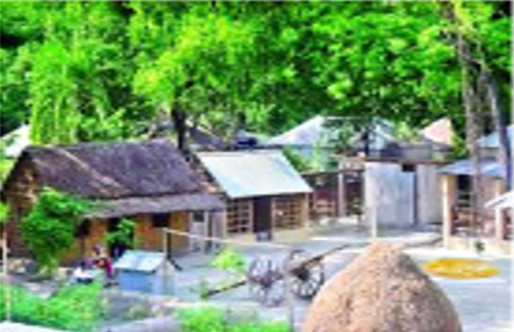
কত চিঠি লেখে লোকে-
কত সুখে, প্রেমে, আবেগে, স্মৃতিতে, কত দুঃখে ও শোকে
এর দুঃখে চিঠি পড়বে না জানি কেউ কোনো দিনও,
এর জীবেনের দুঃখ কেবল জানবে পথের তৃণ,
এর দুঃখের কথা জানবে না শহরে ও গ্রামে,
এর কথা ঢাকা পড়ে থাকবেই কালো রাত্রির খামে।

Slide 19
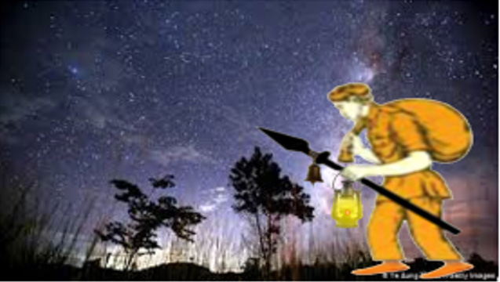
দরদে তারার চোখ কাঁপে মিটিমিটি,-
এ-কে যে ভোরের আকাশ পাঠাবে সহানুভূতির চিঠি-
রানার! রানার! কী হবে এ বোঝা বয়ে?
কী হবে ক্ষুধার ক্লান্তিতে ক্ষয়ে ক্ষয়ে?

Slide 20
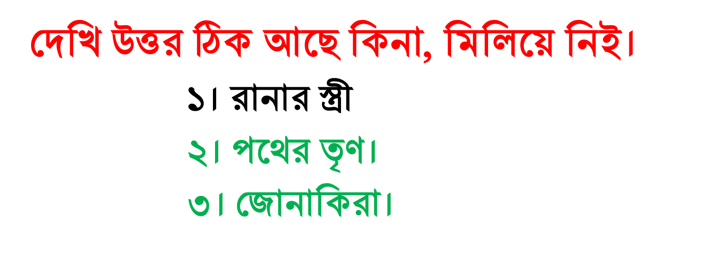
দলীয় কাজ
১। রানারের আপেক্ষায় কে একা শয্যায় বিনিদ্র রাত জেগে থাকে?
২। এর জীবেনের দুঃখ জানবে কারা?
৩। রানারের চলার পথে কে আলো দেয়?

Slide 21
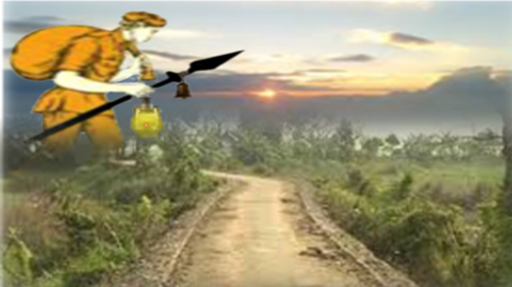
রানার! রানার! ভোর তো হয়েছে- আকাশ হয়েছে লাল
আলোর স্পর্শ কবে কেটে যাবে এই দুঃখের কাল?
রানার ! গ্রামের রানার!

Slide 22
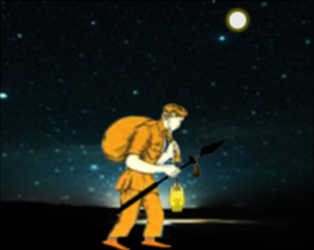
সময় হয়েছে নতুন খবর আনার;
শপথের চিঠি নিয়ে চলো আজ
ভীরুতা পিছনে ফেলে-
পৌঁছে দাও এ নতুন খবর,
অগ্রগতির ‘মেলে’,
দেখা দেবে বুঝি প্রভাত এখুনি-
নেই, দেরি নেই আর,
ছুটে চলো, ছুটে চলো, আরো বেগে
দুর্দম, হে রানার।।

Slide 23
মূল্যায়ন
১। রানার কবিতাটি কবি কাদের উর্দ্দেশ্যে লিখেছেন?
২।শ্রমজীবী বলতে কী বোঝ?
৩। রানার-এর চারিত্রক বৈশিষ্ট্যগুলো কি? কি?
৪। রানার চলার পথে কোন কোন বিপদের মুখোমুখি হয়?

Slide 24
উত্তরপত্র
দেখি উত্তর ঠিক আছে কিনা, মিলিয়ে নিই।
১। শ্রমজীবী মানুষের জন্য।
২। যারা শারীরিক পরিশ্রম মাধ্যমে জীবিকা অর্জন করে।
৩। রানার একজন দায়িত্ববান সৎ ও কর্মনিষ্ঠ ব্যক্তি।
৪। রানারের চলার পথে অন্ধকার, ক্লান্তি, ক্ষুধা,
দস্যুর ,দুর্গম পথ, দুর্যোগপুর্ণ আবহাওয়া।

Slide 25

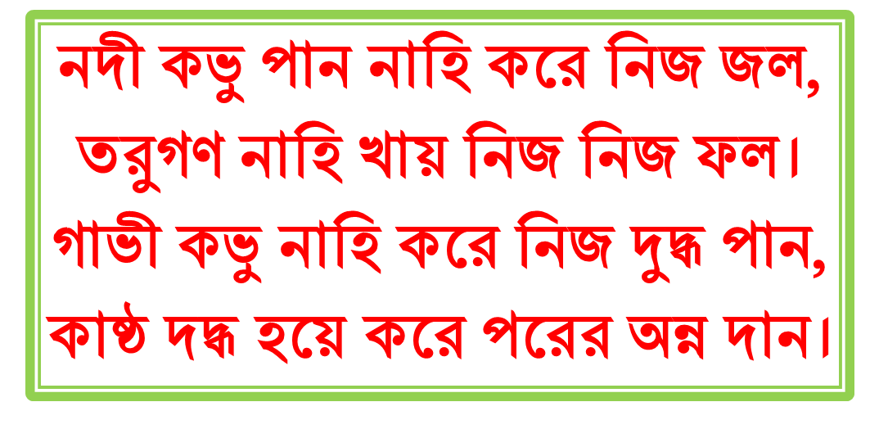

বাড়ির কাজ

Slide 26



